Slide 1


Sistem automat de iluminare
Disciplina: AHSCTCM
Student: Macari Ion
Grupa: 55SEIII

Slide 2
Introducere
Iluminatul exterior de calitate este esențial pentru siguranța rutieră, siguranța personală și ambianța urbană.
Acesta asigură vizibilitate conducătorilor auto, cicliștilor și pietonilor, reducând astfel numărul de accidente rutiere.
Un sistem de iluminat automat sporește confortul utilizatorului și reduce semnificativ consumul de energie electrică.
In contextul crizei de energie și a încălzirii globale, utilitatea unui astfel de sistem este greu de negat.

Slide 3
Descrierea sistemului

Slide 4
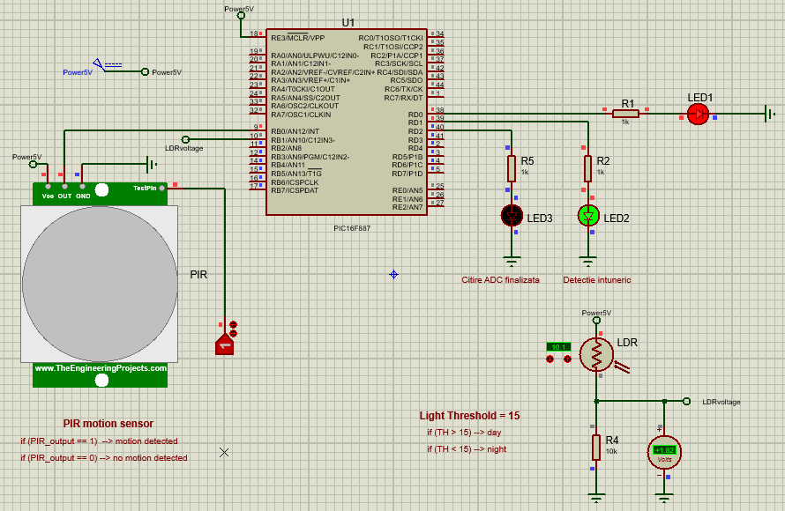

Slide 5

PIC16F887
microcontroler pe 8 biți de la Microchip
40 de pini, dintre care 14 sunt canale analogice
2 temporizatoare pe 8 biți (Timer0 și Timer2)
un temporizator pe 16 biți (Timer1)
protocoale de comunicare SPI, I2C și UART
până la 20MHz cu oscilator extern
un oscilator intern de precizie reglabil între 8MHz și 32kHz

Slide 6
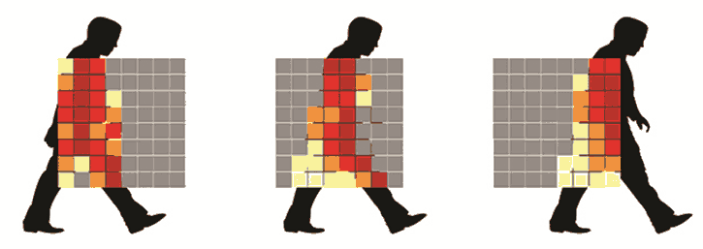
Senzorul PIR
Toate ființele, a căror temperatură corporală este mai mare de 0°C, emit căldură sub formă de radiații infraroșii prin corpul lor, numite și radiații termice. Această energie radiată este invizibilă pentru ochiul uman, însă pot fi detectate utilizând un senzor PIR, conceput special pentru acest scop.

Slide 7
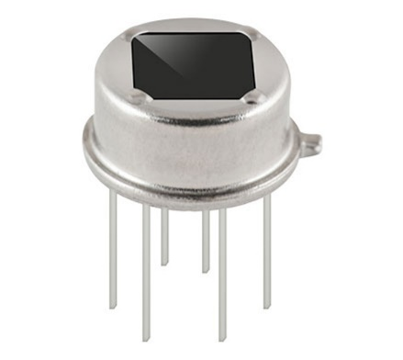
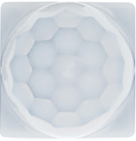
Un senzor PIR este format din două părți principale:
Un senzor piroelectric, sub forma unui corp metalic cu un cristal dreptunghiular în centru
O lentilă specială numită lentilă Fresnel care concentrează semnalele infraroșu pe senzorul piroelectric

Slide 8
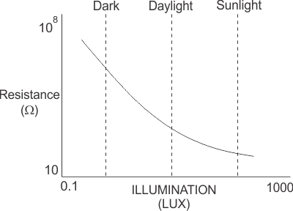
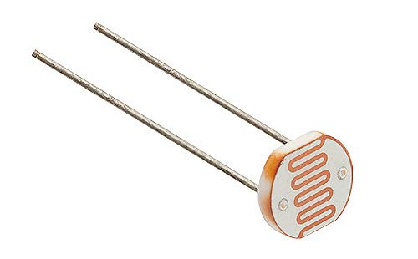
LDR
Un fotorezistor sau un rezistor dependent de lumină (LDR) este o componentă electronică care este sensibilă la lumină. Pe măsură ce nivelul luminii crește, valoarea rezistenței LDR poate scădea cu câteva ordine de mărime.

Slide 9
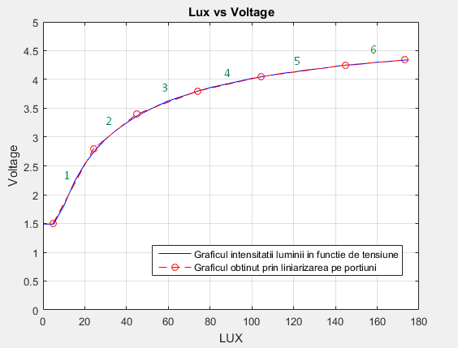
Interfațarea LDR
if (voltage >= 1.49 && voltage <= 2.78)
light_intensity = voltage*15.03 - 17.55; (1)
if (voltage > 2.78 && voltage <= 3.37)
light_intensity = voltage*37.5 - 81.55; (2)
if (voltage > 3.37 && voltage <= 3.81)
light_intensity = voltage*72 - 200.1; (3)
if (voltage > 3.81 && voltage <= 4.05)
light_intensity = voltage*129.4 - 419.6; (4)
if (voltage > 4.05 && voltage <= 4.25)
light_intensity = voltage*207.4 - 736.7; (5)
if (voltage > 4.25 && voltage <= 4.34)
light_intensity = voltage*308 - 1166; (6)

Slide 10
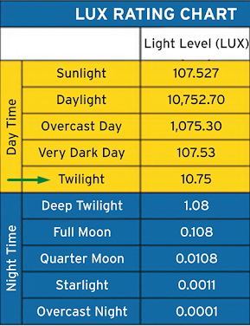
Alegerea pragului de lumină
Aprinderea becului se va realiza atunci când nivelul de lumină va scade sub un prag de referință, considerat pragul înserării.
Pentru o valoare > 15 LUX, sistemul va considera suficientă vizibilitate și va dezactiva aprinderea LED – ului.
Pentru o valoare a intensității luminii < 15 LUX, sistemul va considera înserarea și va activa aprinderea LED – ului.

Slide 11

Timer1
Perioada între 2 conversii consecutive = 20 min :
fosc = 4MHz --> fosc / 4 = 1 * 10 ^ 6 --> 1cm = 1us
20 min = 1200 s = 1.200.000.000 cm
PS = 1 : 8 --> 1.200.000.000 / 8 = 150.000.000
150.000.000 / 60.000 = 2500 cicluri începând din 5536
Întrerupere periferică
Temporizator pe 16 biți
Regiștri de configurare: T1CON, PIE1, PIR1
Setează frecvența de conversie a ADC - ului
65535
65534
2
.....
1
0

Slide 12

Timer0
Întrerupere de bază
Temporizator pe 8 biți
Regiștri de configurare: INTCON, OPTION_REG
Setează perioada de aprindere a LED - ului
255
Perioada de aprindere a LED – ului = 20 s :
fosc = 4MHz --> fosc / 4 = 1 * 10 ^ 6 --> 1cm = 1us
20 s = 20.000.000 cm
v1: PS = 1 : 128 ---> 20.000.000 / 128 = 156250
156250 / 250 = 625 ---> 625 cicluri începând din 6
254
2
.....
1
0

Slide 13
Concluzie
Avantajul acestui sistem este că reduce consumul de energie și nu necesită implicarea utilizatorului pentru iluminare.
Sistemul proiectat este destul de flexibil și ar putea fi integrat cu ușurință în diferite proiecte de iluminare a curților, a intrărilor și ieșirilor din blocuri sau a locurilor cu un flux al oamenilor variabil pe timp de noapte, cum ar fi parcurile.
Timpul de aprindere al LED ului și frecvența de achiziție a datelor de la senzori poate fi ajustată în dependență de necesitățile utilizatorului și specificitatea proiectului dorit.

